Slide 1

Água

Slide 2
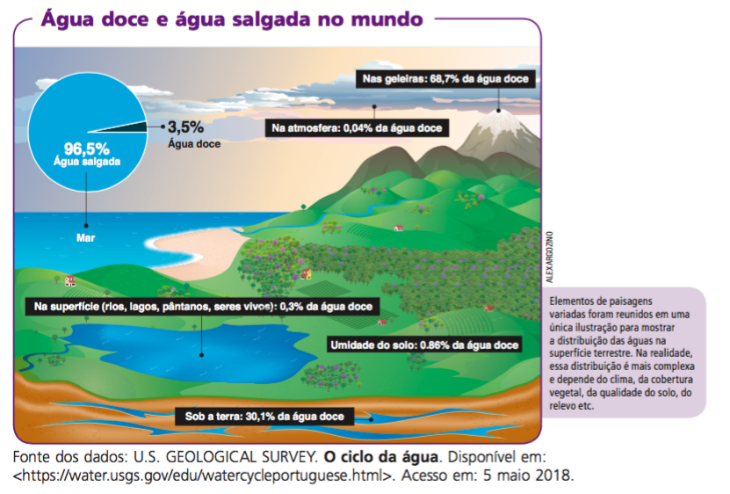
Água

Slide 3
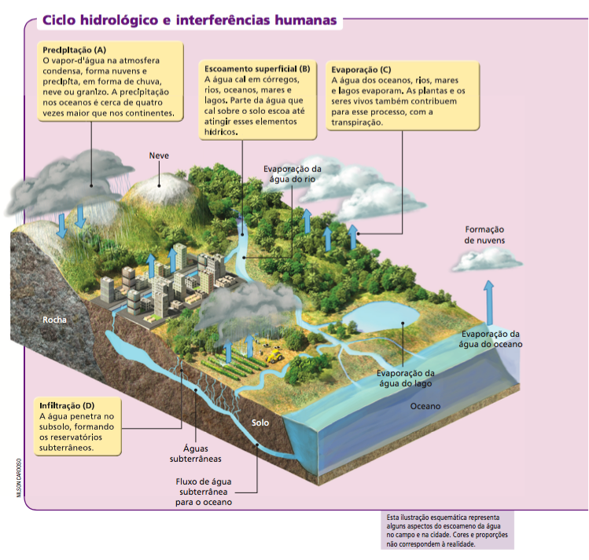
Água

Slide 4
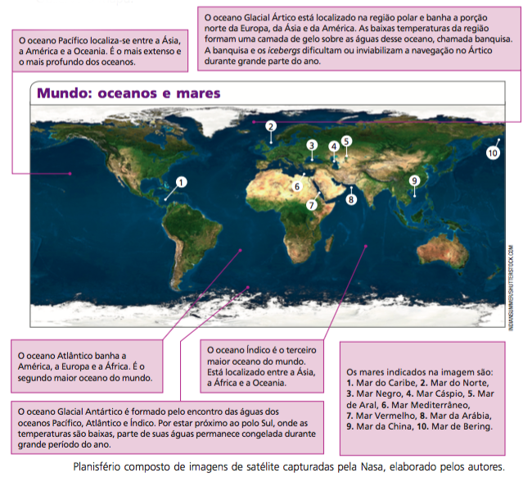
Água

Slide 5
Rios e bacias hidrográficas
Rios são cursos-d'água que se formam a partir do derretimento das geleiras ou da água das chuvas que vão penetrando pelo solo até formar estoques de água subterrânea. Nos locais onde essa água emerge para a superfície, geralmente nas partes mais altas do relevo, formam-se as nascentes dos rios.
Todos os rios fazem parte de uma bacia hidrográfica, área constituída por um rio principal e seus afluentes, as formas de relevo, a vegetação, as rochas e os solos, além dos diferentes tipos de ocupação humana. Geralmente a bacia hidrográfica recebe o nome do rio principal que dela faz parte.

Slide 6
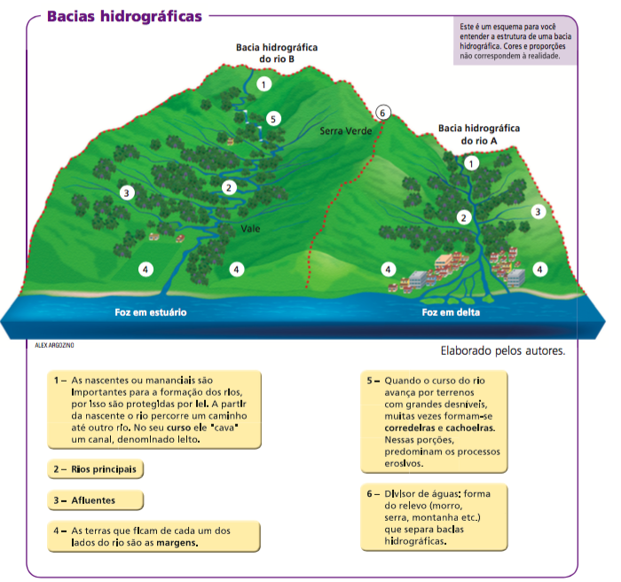
Rios e bacias
hidrográficas

Slide 7
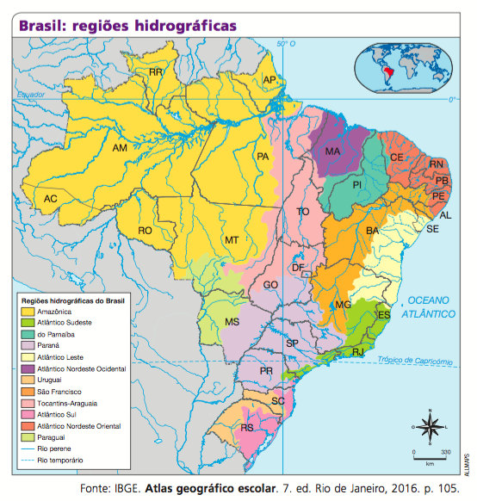
Rios e bacias
hidrográficas

Slide 8
Rios e bacias hidrográficas
Lençóis freáticos: encontram-‑se em pequena profundidade e fornecem
água principalmente para poços caseiros. Como estão mais próximos da superfície,
estão mais sujeitos à contaminação.
Aquíferos: estão localizados em profundidades maiores, sendo necessário o uso de equipamentos para extração das águas. São utilizados pelas indústrias ou para o abastecimento das cidades.

Slide 9
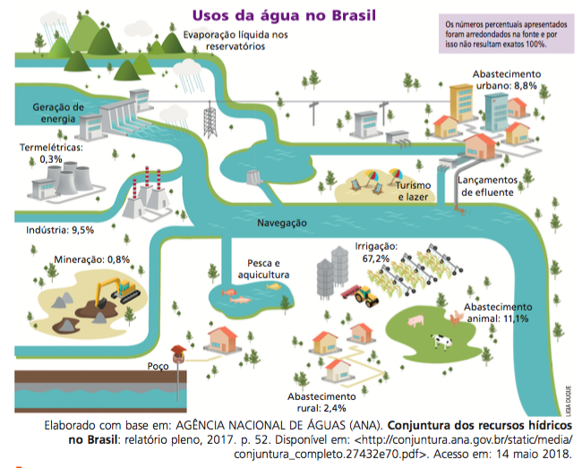
Usos da água

Slide 10
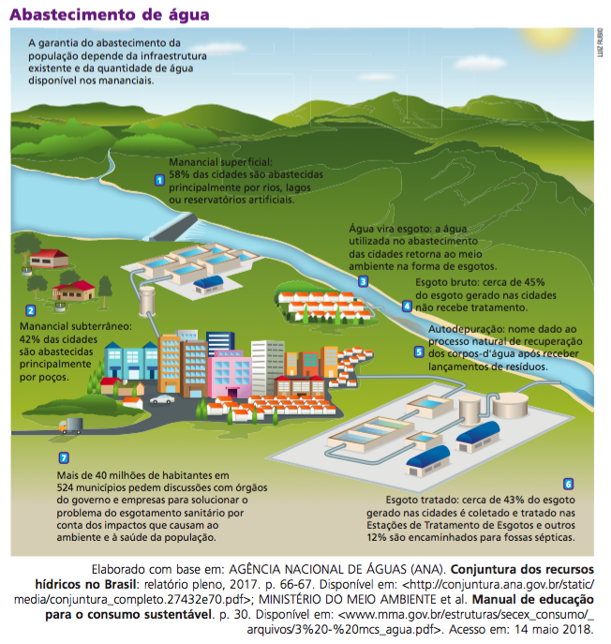
Abastecimento
de água

